Slide 1


Střední odborná škola a Střední odborné učiliště, Hradec Králové, Vocelova 1338, příspěvková organizace
Registrační číslo projektu: | CZ.1.07/1.5.00/34.0245
Číslo DUM: | VY_32_INOVACE_12_B_11
Tematická oblast: | Konstrukce podvozku
Téma: | Opravy pneumatik
Autor: | Mgr. Jaroslav Hrůza
Datum vytvoření: | září 2012

Slide 2
Anotace
Materiál je určen pro výuku předmětu Motorová vozidla u studijního oboru Autotronik a příbuzných učebních a studijních autooborů. Inovuje výuku použitím multimediálních pomůcek – prezentace s názornými obrázky a schématy doplněných textem podporujícím výklad učitele.
Metodický pokyn
Materiál používá učitel při výkladu – pro větší názornost a atraktivnost výuky a zároveň jej mohou využívat žáci pro domácí přípravu na výuku.

Slide 3
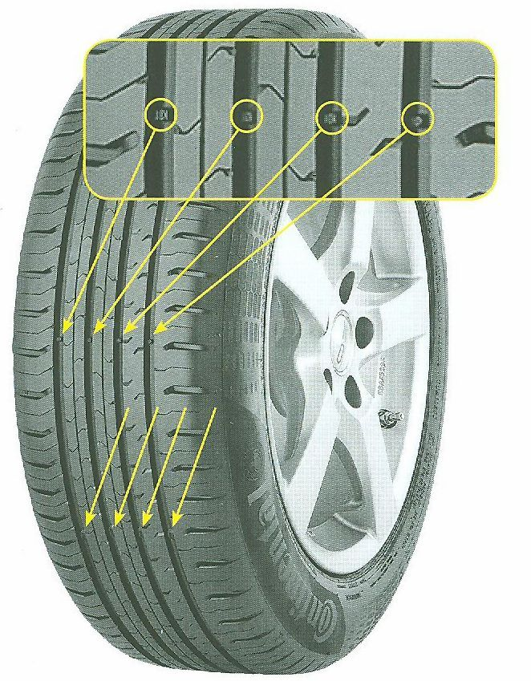
Opravy pneumatik
Kontrola hloubky dezénu
Na vlastním plášti nalezneme jednotlivé indikátory opotřebení.
Nesmí nás zarazit, že u kol
s velkou šířkou musíme počítat s indexem opotřebení v hloubce 3 mm.

Slide 4
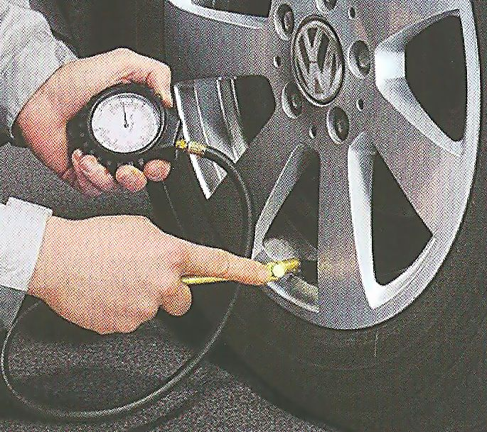
Opravy pneumatik
Pravidelná kontrola tlaku
Už malý úbytek tlaku má za následek poškození:
Běhounu
Boku
Snížení adhezních podmínek

Slide 5
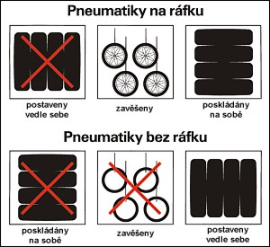
Opravy pneumatik
Skladování pneu
Skladování plášťů
a duší je třeba provádět v tmavých, suchých a chladných místnostech bez průvanu.
Plášt' a duše nesmí dále přijít do kontaktu s produkty ropného původu.

Slide 6
Opravy pneumatik
Způsoby prořezávání pneu
Požadavky:
Prořezání je prohloubení dezénu ve chvíli, kdy je jeho hloubka přibližně 3 - 4 mm. Nákladní pneumatiky s označením REGROOVABLE jsou prořezávatelné, a to díky silné vrstvě pryže položené pod původním běhounem.

Slide 7
Opravy pneumatik
Prořezávání pneumatik
Tato směs navíc představuje část pneumatiky, za kterou zákazník platí, která však obvykle zůstává nevyužita. Prohloubený dezén okamžitě zvyšuje přilnavost, která je nezbytná pro bezpečnou jízdu na mokrém povrchu. Uživatel tedy může mít stejnou důvěru k prořezané pneumatice jako má k nové. Prořezání by mělo být zhotovenou specialistou, který používá vhodné nástroje, Před prořezáním je třeba pneumatiku prohlédnout, zdali je v dobrém stavu. Jakékoliv poškození musí být opraveno.

Slide 8
Opravy pneumatik
Prořezávání pneumatik
Prořezání se nedoporučuje, jestliže běhoun pneumatiky vykazuje mnohočetné vrypy a řezy. Šířka a hloubka prořezání je specifická pro každý dezén pneumatiky. Obecně lze říci, že po prořezání by měla zůstat pod běhounem 2 - 3 mm silná vrstva pryže chrání kostru.

Slide 9
Opravy pneumatik
Prořezávání pneumatik
Vybavení: tvarovaný a ostrý nůž, nahřívací zařízení
Podmínky:
Prořezávání provádět po opotřebení pneumatiky min. na 3 mm hloubky desénových drážek.
Prořezáváme pouze na maximálně povolenou mez.
Prořezávání se nedoporučuje u velmi poškozených plášťů v oblasti běhounu, například utržené desénové figury nebo posekání běžné hmoty.
Přístroj se nesmí používat ve vlhkých a venkovních prostorách.

Slide 10
Opravy pneumatik
Prořezávání pneumatik
V případě nerovnoměrného opotřebení desénu, je třeba proměřit zbytkovou hloubku desénu u drážky v nejvíce opotřebeném místě, aby při prořezávání nedošlo k poškození zbytkové vrstvy pryže chránící ocelový kordový výstužný pás.
Odstranit veškeré nečistoty z běhounu(např. drátěným kotoučem)
Prořezávání pneumatik osobních automobilů a motocyklů je zakázáno.

Slide 11
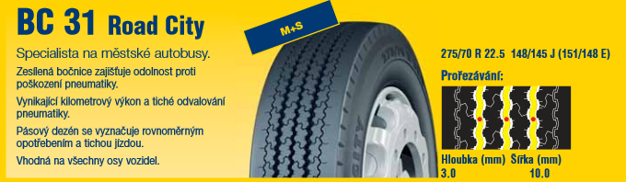
Opravy pneumatik
Označení pneumatik
Značení pneumatik je důležité i pro vlastní výběr

Slide 12
Opravy pneumatik
Použitá literatura:
http://www.gpdcb.cz/pneuservis/prorezavani-dezenu-nakladnich-pneumatik
http://www.barum-online.com/generator/www/cz/cz/barum/automobil/temata/ke%20stazeni/hidden/katalog_cs.pdf
Karel HOREJŠ, Vladimír MOTEJL a kol., PŘÍRUČKA PRO ŘIDIČE A OPRAVÁŘE AUTOMOBILŮ, vyd.4 ISBN 978-80-85763-42-3
Gscheidle a kol., Tabulky pro automechanika, ISBN 978-80-86706-21-4, vyd. Europa-Sobotáles, Praha 2009, vyd.16, 496 s.
J. Pošta a kol., Opravárenství a diagnostika I., ISBN 80-86073-60-2, vyd. Informatorium, Praha 2000, 145 s.

